Slide 1



Progettazione e realizzazione di un modulo di gamification per la piattaforma FirstLife
Candidato: Luca Modica
Relatore: Claudio Schifanella
Notes:
presentazione
descrizione mooolto generale di quello di cui parlo (sistema di gamification applicato ad un social network civico)

Slide 2
Indice
1
3
Sviluppi futuri
FirstLife
Il contesto del progetto: un social network civico, con obiettivi e progetti.
Il progetto
Un modulo di gamification per FirstLife, dal design alle dashboard.
Da nuove meccaniche anche basate su GPS, alla creazione di una Virtual Economy grazie a CommonsHood.
Gamification
Elementi videoludici in contesti di
tutti i giorni, per cambiare la vita
delle persone.
Conclusioni
Review finale del progetto e suoi immediati utilizzi nella
piattaforma.
Obiettivi
Applicare elementi ispirati da videogiochi in un Location Based Service, per migliorare l’engagement con la propria utenza.
2
4
Notes:
in breve: obiettivi del mio lavoro, contesti e tecniche che ho applicato, lo sviluppo del mio progetto ed infine le sue possibili prospettive future

Slide 3
Obiettivi
Integrare elementi e dinamiche di gamification in FirstLife, per aumentare engagement e motivazione dell’utenza nelle attività della piattaforma.

Slide 4
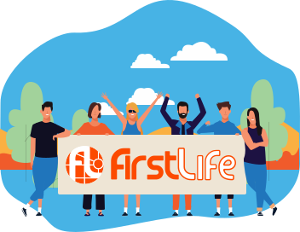


FirstLife
Il social network civico
Applicazioni trasversali
Come è fatta la piattaforma
Realizzato dall’Università di Torino, propone di sviluppare tecnologie civiche digitali con realtà del territorio.
Cittadinanza attiva e community empowerment, fino ad inclusione di genere e cooperazione a livello internazionale.
FirstLife è una web app, su PC, tablet e mobile. È composto da un wall con funzioni social e contenuti georiferiti su mappa interattiva.
Notes:
Per far comprendere bene FirstLife, elenco i suoi 2 principali scopi:
piattaforma dove i cittadini possono aggiungere contenuti per il loro territorio locale
strumento di supporto per le iniziative lanciate dagli stessi cittadini sempre per il proprio quartiere, permettendo in particolare di aumentarne la visibilità e trovare opportunità collaborative

Slide 5
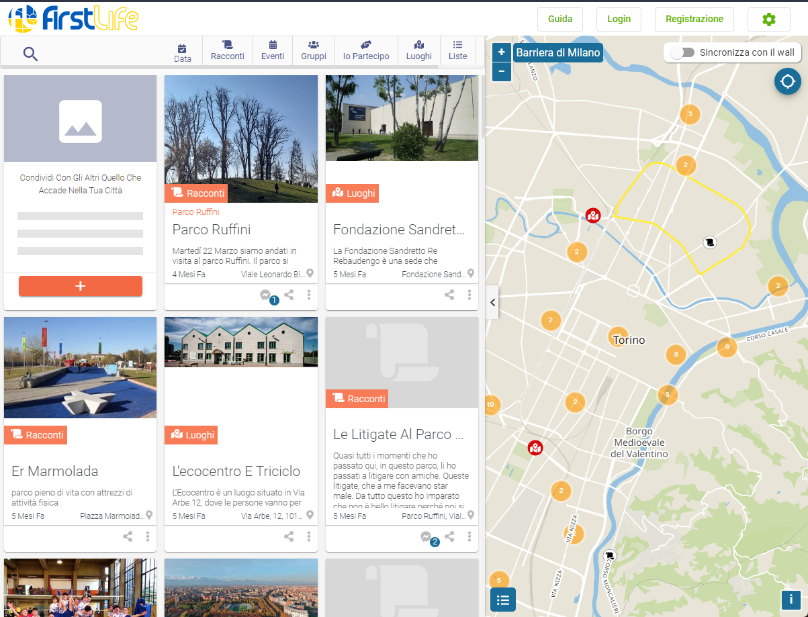
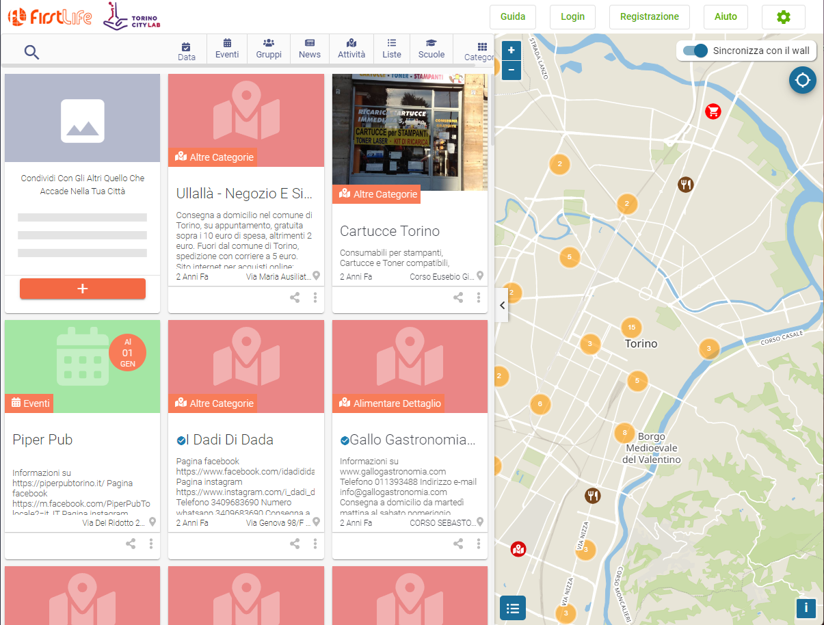

FirstLife su misura
EduLife
ConsegnaTo

Slide 6

Gamification
Personalizzazione
Punteggi e ricompense
Competizioni
Badge e obiettivi
Collaborazioni
Classifiche
Notes:
fra gli elementi illustrati, mostro i più iconici. Quindi:
punti che è possibile guadagnare
badge che rappresentano il simbolo di obiettivi raggiunti
classifiche che generano forme di competizione
Importante far leva sul fatto che questi elementi, di fatto, arricchiscono l’esperienza utente nel servizio dove applicati

Slide 7



Chi usa la gamification?
Gamification interna
Aumento produttività
Crowdsourcing
Gamification esterna
Cambiamento abitudini
Incremento vendite
Advertising
Apprendimento
Fitness
Notes:
Crowdsourcing: attività dove un grande bacino di utenza, per compenso o volontariamente, contribuisce in beni o servizi.
Esempio di crowdsourcing? Waze. Waze è un'app di geolocalizzazione che, mediante tecniche di gamification, incentiva la propria utenza ad aggiungere dati stradali come traffico o incidenti. Gli altri utenti visualizzano questi dati in real time e potranno guidare in modo più sicuro ed efficiente

Slide 8
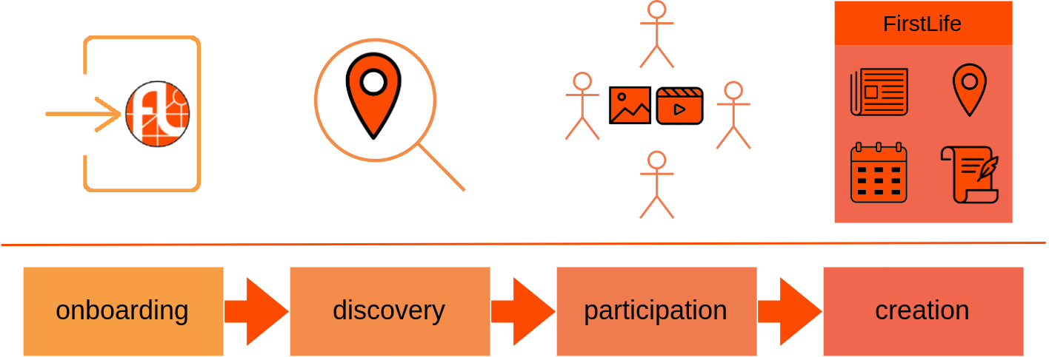
Gamification in FirstLife
Notes:
reminder: descrizione generale della gamification in FirstLife, senza specificare il fatto che sarà adattabile in tutte le verticalizzazioni. Quest’ultima info andrà nella slide dopo, per evidenziare la differenza tra il modulo di CO3 e quello che ho realizzato nel mio percorso.

Slide 9





Il progetto: un modulo di gamification
Interfacce grafiche
Realizzazione delle web-app per creare strategie di gamification e visualizzare le ricompense.
Gamification Engine
Creazione del backend per gestire gli elementi e i meccanismi progettati.
Progettazione
Ideazione e modellazione di elementi e meccanismi del modulo.
Approccio iniziale
Studio delle specifiche del gamification layer del progetto CO3, realizzato da UNITO.
Notes:
A slide vuota, descrizione progetto. Quindi il modulo di gamification, una nuova componente sw di FL che permette di:
introdurre elementi di gamification nella piattaforma
offrire un meccanismo che, in base all’attività svolta dall’utente, verranno assegnate lui ricompense
*comparsa del CO3 layer* da cosa è partito il mio progetto? Da uno studio iniziale del gamification layer di CO3. CO3 e’ un progetto europeo che ha coinvolto universita’ e aziende, con l’obiettivo di valutare l’impatto di 5 tecnologie disruptive (blockchain, AR, mappa interattiva, democrazia liquida e appunto gamification) in territorio civico. Il modulo di gamification è stato progettato e realizzato nel dipartimento di informatica dal gruppo di ricerca guidato dalla professoressa Liliana Ardissono e reso disponibile con licenza opensource all’interno dei repository del progetto.
*comparsa dei layer di percorso del mio progetto* Dallo studio quindi delle specifiche dei loro elementi e analisi del codice Java con il framework Play, è stato creato un adattamento e personalizzazione del modulo anche per FL. Questo passando dall’architettura eterogenea con multiple piattaforme che caratterizza CO3, a quella omogenea del social network civico. Questo passaggio ha anche permesso generalizzare l’architettura a tutte le verticalizzazioni, permettendo a ciascuna di raggiungere il proprio obiettivo e migliorare l’engagement con la propria utenza.

Slide 10






Il nuovo stack tecnologico
Angular
La popolare tecnologia frontend offerta da Google, per applicazioni performanti, scalabili e responsive.
NestJS
Il framework enterprise basato Node.js per il backend. Affidabilità e modularità, i suoi punti di forza.
MongoDB
Un database NoSQL basato su bson, per gestire anche i dati più complessi con flessibilità.
Notes:
Altra differenza rispetto al layer iniziale di CO3: lo stack tecnologico. Il cambio è stato dovuto sia per adattarsi al meglio per il social network civico, ma soprattutto per massimizzare manutenibilità e scalabilità del modulo.

Slide 11
Progettazione: elementi
Badge
Punteggi e regole
Il simbolo degli obiettivi: individuale, cooperativo e competitivo.
Il sistema di score della piattaforma e i criteri per vincere punti.
Profili e log di assegnamento
Classifiche
Dove le ricompense sono salvate e lo storico degli assegnamenti registrato.
Graduatorie fra cittadini per: tipo di punti, area geografica e periodo.
Notes:
Cosa si intende in questa fase? Modellazione e rappresentazione degli elementi, a partire da quelli già impiegati per CO3.
Per le regole: i suoi criteri sono stati revisionati per adattarli al meglio per FirstLife, presenza della proprietà “target entity” nelle regole. Esso permette di specificare verso quale entità l’utente deve interagire per guadagnare ricompense.

Slide 12

Progettazione: meccanismi
Meccanismo principale
Nuova attività in FirstLife
Verifica regole
Verifica badge
Task settimanali e mensili
Nuova settimana/mese
Assegnazione trofei
Reset ricompense

Slide 13
Il Gamification Engine
API degli elementi
RESTful APIs per gestire, creare ed ottenere informazioni sugli elementi di gamification.
Meccanismo principale
Task periodici
Implementazione del meccanismo per distribuire ricompense, sempre mediante una API.
Attivazione dei task settimanali e mensili, programmando 2 distinti cron-jobs per gestire la loro ricorrenza.
Notes:
Mettere BEN in evidenza che, in confronto a CO3, il meccanismo principale viene richiamato mediante API apposita.

Slide 14
Le web-app del modulo
Dashboard amministratore
Dashboard utente

Slide 15
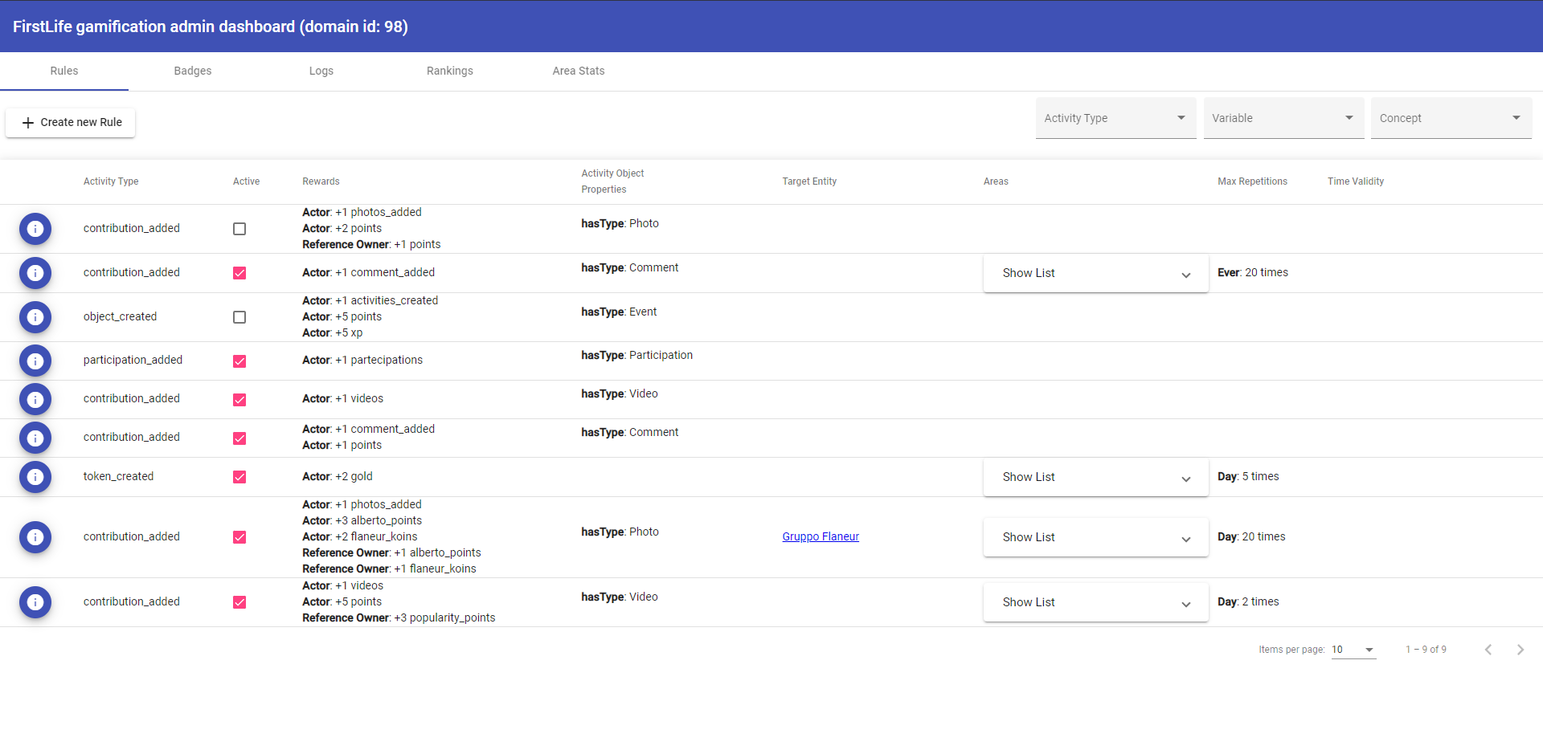
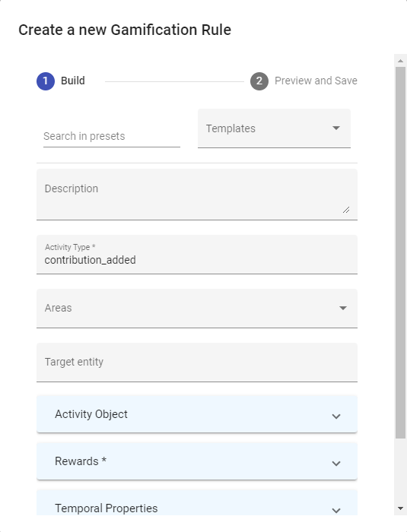
Dashboard amministratore
Schermata delle regole
Notes:
Richiamare 2 differenze rispetto a CO3:
il fatto che l’admin, come tipo di attività in una regola, avrà a disposizione le sole da lui previste nella verticalizzazione
la roba delle target entity

Slide 16
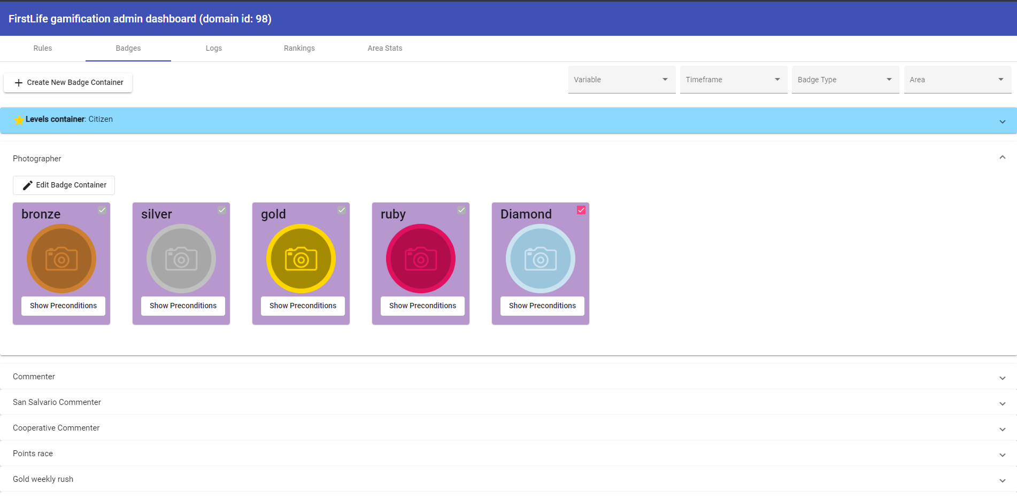
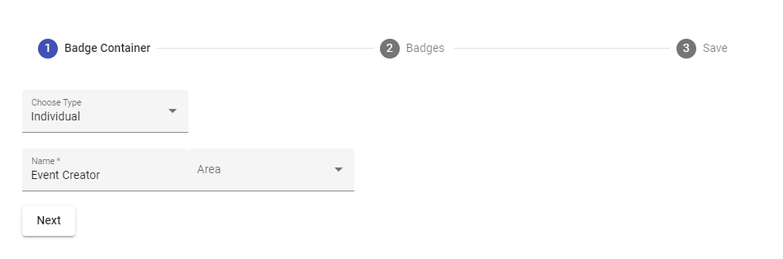
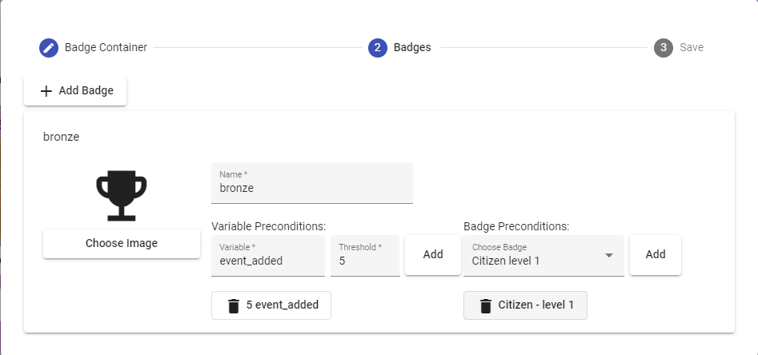
Dashboard amministratore
Schermata dei badge

Slide 17
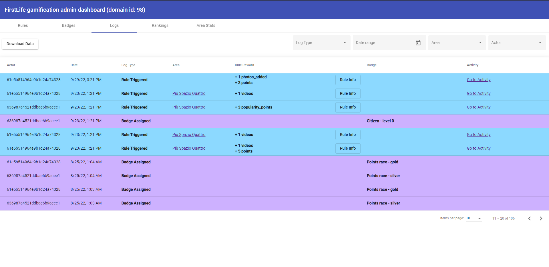
Dashboard amministratore
Cronologia degli assegnamenti

Slide 18
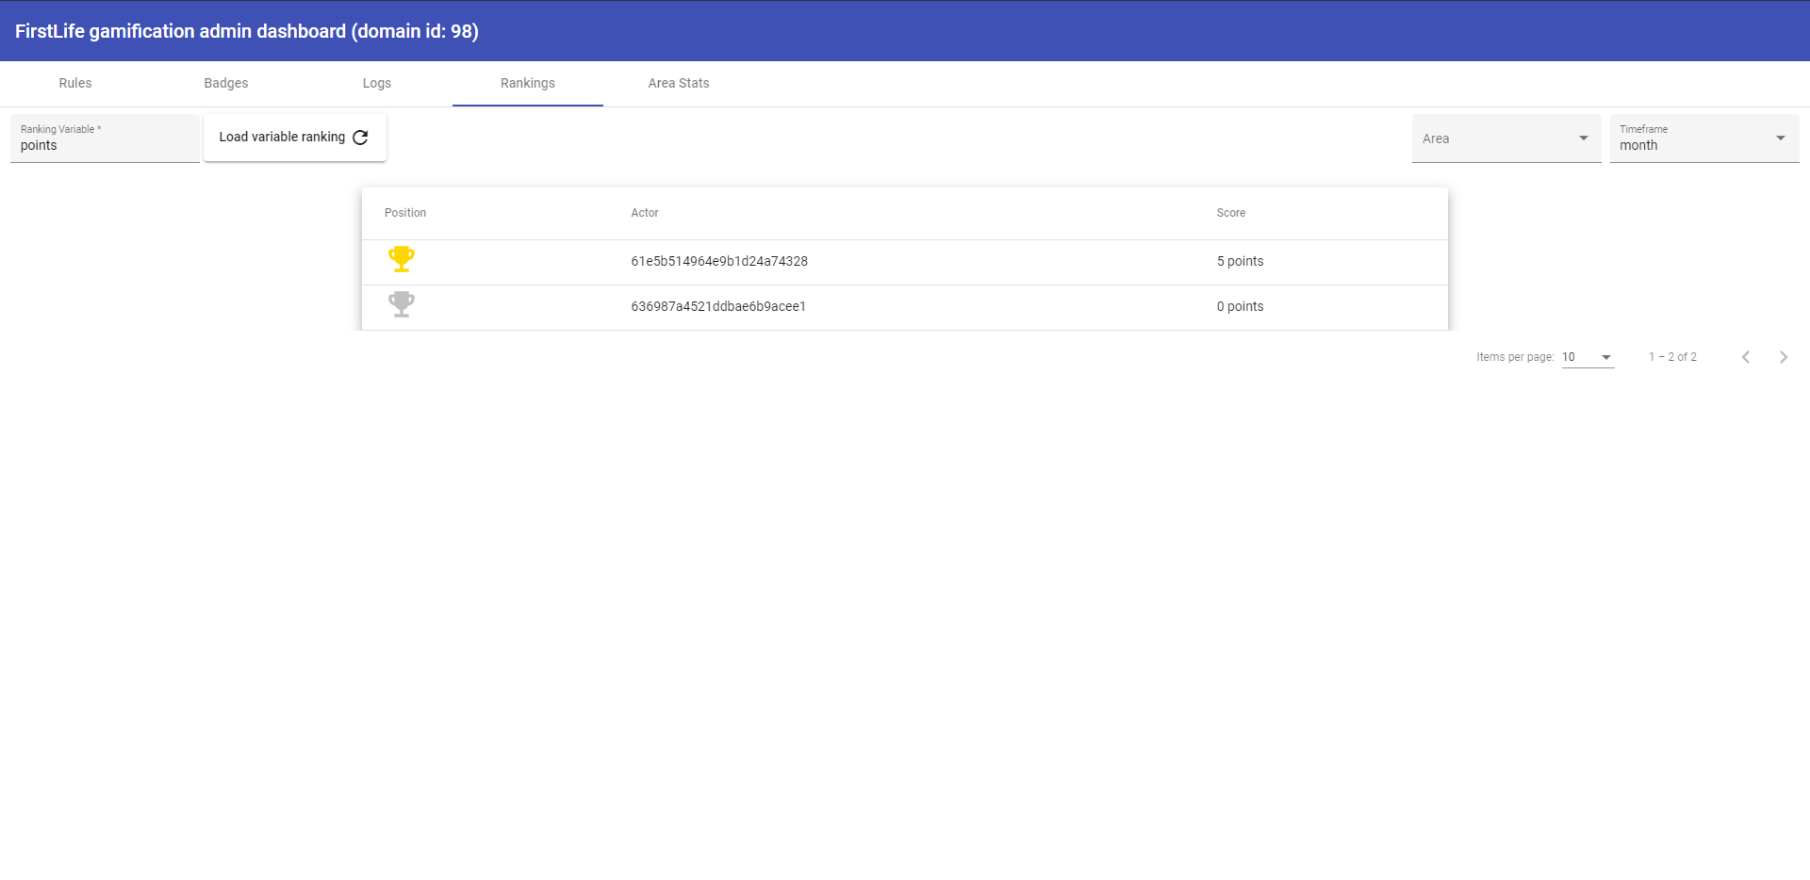
Dashboard amministratore
Generatore di classifiche

Slide 19
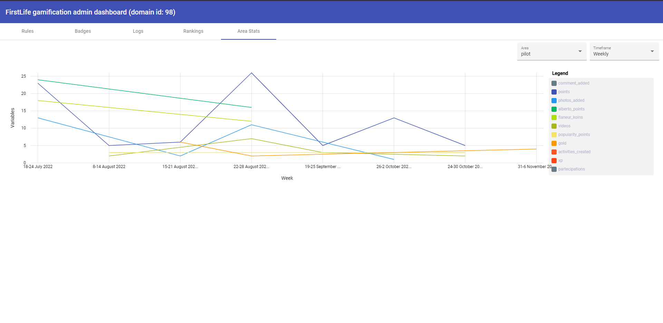
Dashboard amministratore
Statistiche in aree
Notes:
Mettere in risalto il fatto che quei punteggi specifici siano progettati e guadagnati sempre in base alle attività specifiche nella verticalizzazione

Slide 20
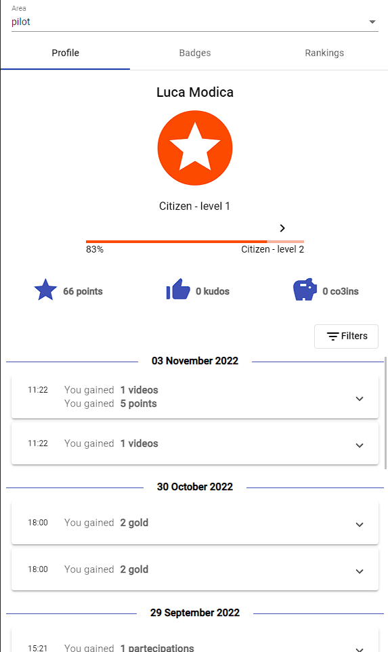
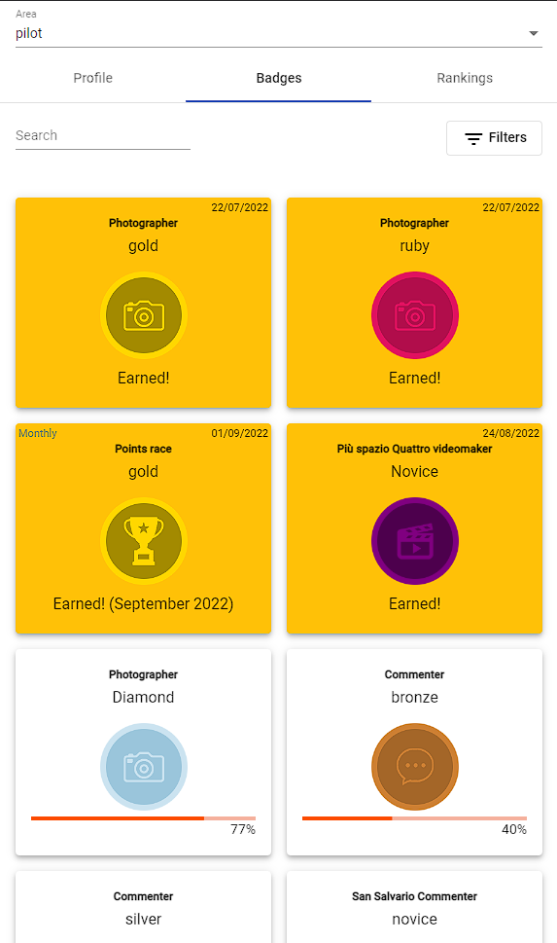
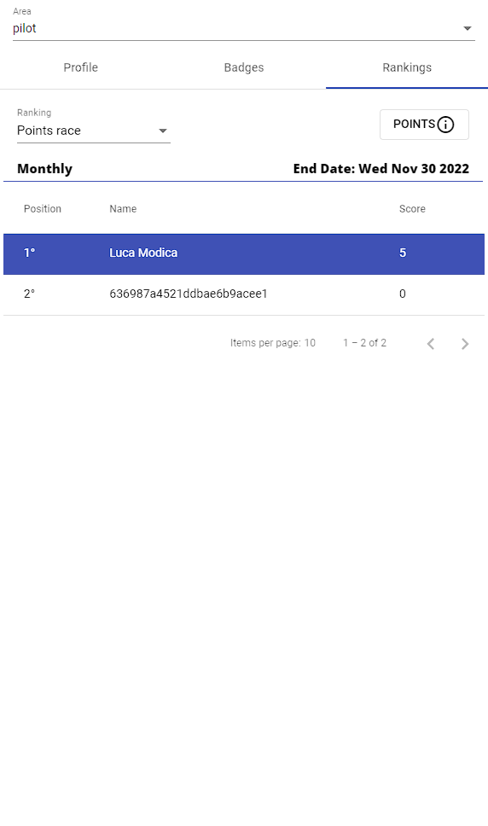
Dashboard utente

Slide 21
Conclusioni
Gamification Engine
Dashboard amministratore
Modulo di gamification
Dashboard utente
Notes:
Ribadire cosa permette di fare il progetto da me creato (il modulo di gamification)

Slide 22

Sviluppi futuri
Happy
hour!
Carte
prepagate
Eventi in
mappa
Raccolta
NFT
Nuovi elementi di gamification
Integrazione con CommonsHood
Ricompense
esclusive
Libreria
delle cose
Contenuti
personalizzabili
Investimento in
crowdfunding
Notes:
nella parte di CommonsHood, dire solo che grazie agli elementi delle regole gli utenti potranno guadagnare token spendibili nei servizi della wallet-app, ma senza descrivere i servizi. Shortcut insomma

Slide 23
Grazie dell’attenzione!
Notes:
end/thaaaanks

